Slide 1



Tiết 2

Slide 2



1. Thực hiện phép nhân, chia trong phạm vi 100 000.
2. Tính được giá trị biểu thức trong phạm vi 100 000.
3. Giải được bài toán thực tế liên quan đến các phép nhân, phép chia trong phạm vi 100 000.

Slide 3


Slide 4
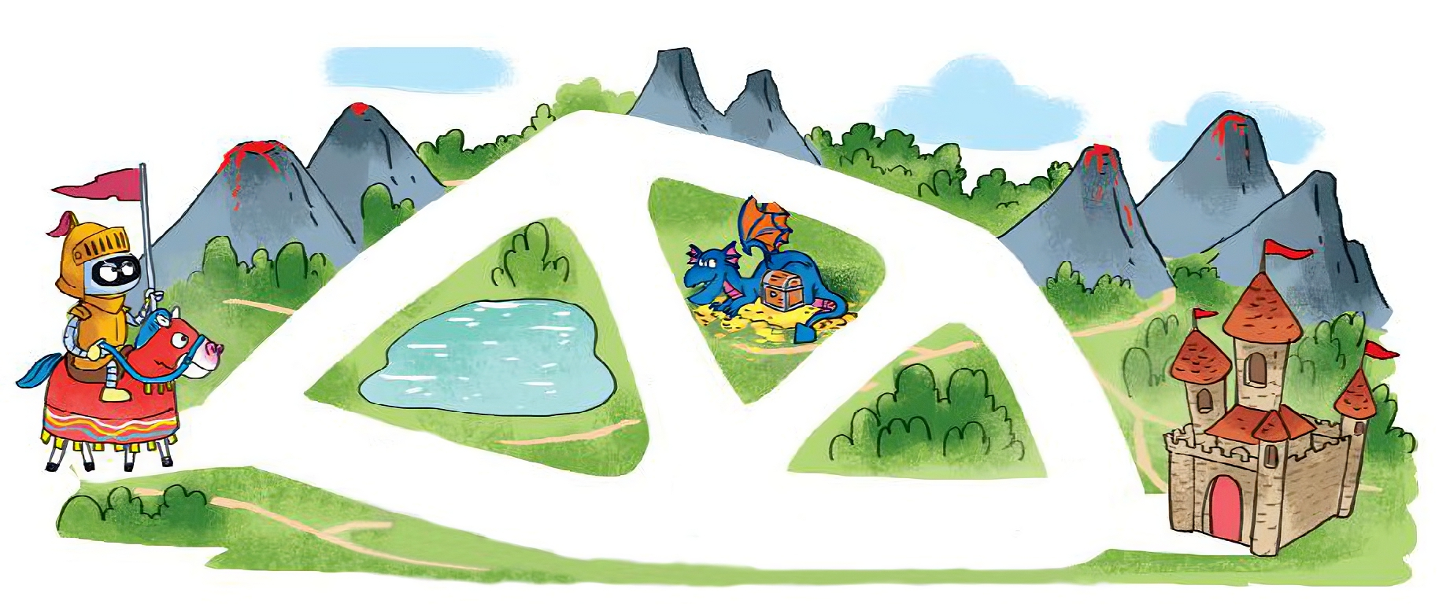
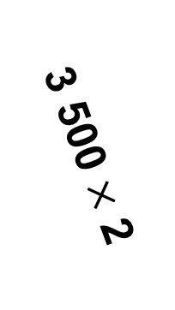
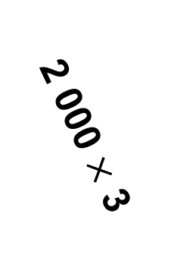
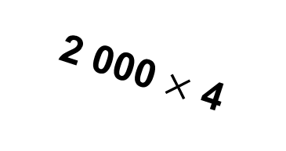
1
Để đến tòa lâu đài, Rô-bốt phải đi qua các đoạn đường ghi phép tính có kết quả bé hơn 8 000. Hỏi Rô-bốt phải đi theo đường nào?
Làm SGK
B
8 000
2 000 $×$ 4
6 000
M
36 000 : 6
3 500 $×$ 2
7 000
49 000 : 7
6 000
2 000 $×$ 3
A
7 000
64 000 : 8
C
18 000 : 2
D
8 000
9 000

Slide 5
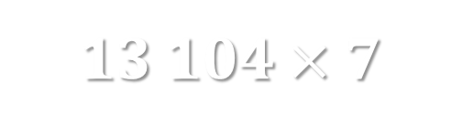
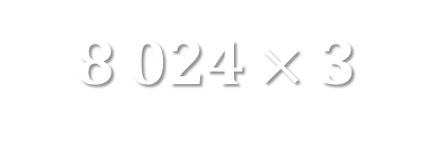
2
Đặt tính rồi tính.
57 364 : 6
13 104 $×$ 7
8 024 $×$ 3
48 560 : 5
Làm Vở

Slide 6
2
Đặt tính rồi tính.
5
7
3
6
4
6
4
8
5
6
0
5
3
3
9
5
6
0
3
5
9
7
1
2
3
6
0
6
0
4
1
0
4
0
8024
13104
x
x
3
7
24072
91728

Slide 7
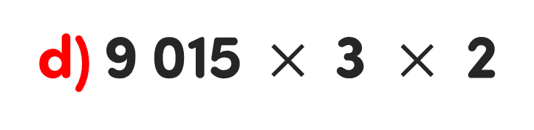
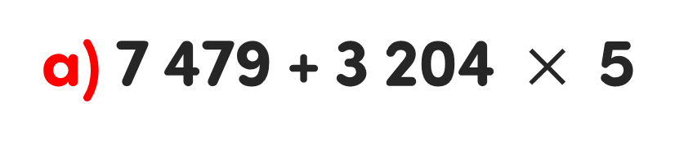
3
Tính giá trị của biểu thức.
a) 7 479 + 3 204 $×$ 5
c) 14 738 + 460 + 3 240
b) (24 516 – 4 107) : 3
d) 9 015 $×$ 3 $×$ 2
Làm Vở

Slide 8
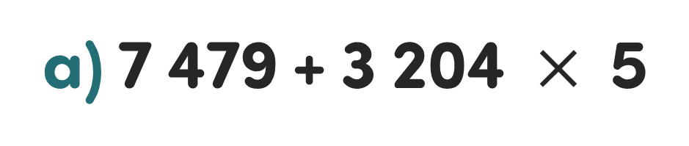
3
Tính giá trị của biểu thức.
a) 7 479 + 3 204 $×$ 5
=
7 479 +
16 020
= 23 499
b) (24 516 – 4 107) : 3
=
20 409
: 3
= 6 803

Slide 9
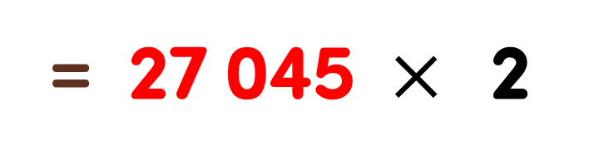
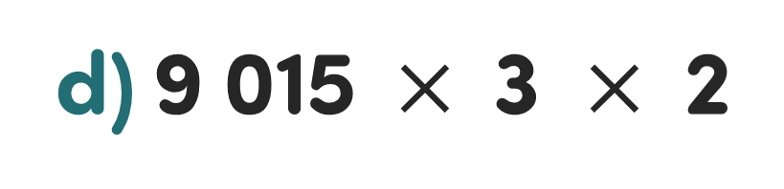
3
Tính giá trị của biểu thức.
c) 14 738 + 460 + 3 240
=
15 198
+ 3 240
= 18 438
d) 9 015 $×$ 3 $×$ 2
= 27 045 $×$ 2
= 54 090

Slide 10
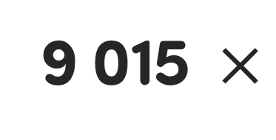

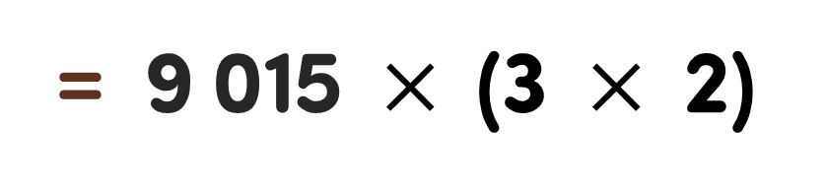
3
Tính giá trị của biểu thức.
c) 14 738 + 460 + 3 240
=
14 738 + (460 + 3 240)
=
14 738 + 3 700
= 18 438
d) 9 015 $×$ 3 $×$ 2
= 9 015 $×$ (3 $×$ 2)
=
9 015 $×$
6
= 54 090

Slide 11
4
Một nông trường có 2 520 cây chanh, số cây cam gấp 3 lần số cây chanh. Hỏi nông trường đó có tất cả bao nhiêu cây chanh và cây cam?
Làm Vở
Tóm tắt
2 520 cây
Cây chanh:
... cây ?
Cây cam:

Slide 12
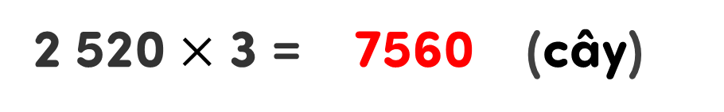
4
Tóm tắt
2 520 cây
Cây chanh:
... cây ?
Cây cam:
Bài giải
Nông trường có số cây cam là:
2 520 $×$ 3 = 7560 (cây)
Số cây chanh và cây cam có tất cả là:
2 520 + 7 560 = 10 080 (cây)
Đáp số:
10 080 cây

Slide 13


5
Tìm chữ số thích hợp.
1
0
5
2
1
?
?
Ở hàng đơn vị: (nhẩm 9 nhân mấy bằng 9 ?)
$$×$$
9
Ở hàng chục: 9 nhân 2 bằng 18, viết 8 nhớ 1.
9
4
6
8
9
?
?
?
Ở hàng trăm: (số nào nhân với 9 ra số có đuôi là 5 (6 – 1 = 5 do nhớ 1 từ hàng chục sang)
Làm SGK

Slide 14


